Slide 1
Master Data Management
Chapitre 2
Gouvernance

Slide 2
Wikipedia
La gouvernance des données est constitué du cadre et des procédures mises en place au sein d’une entreprise afin de structurer les flux et les centres de stockage de la donnée : de leur collecte à leur utilisation finale
Elle s'assure du respect des obligations légales et de mise en place des structures et processus internes pour optimiser leur gestion, leur utilisation, et ainsi maximiser la valeur qui en est extraite pour l'entreprise et les utilisateurs

Slide 3
Les 4 dimensions
La gouvernance des données possède quatre dimensions principales :
La disponibilité des données
L’utilisabilité des données
L’intégrité des données
La sécurité des données

Slide 4
La disponibilité
Cela concerne leur sauvegarde, leur stockage, leur mise à jour, leur diffusion et de leur partage au sein de l'entreprise, tout en gérant et sécurisant les accès des différents utilisateurs et profils

Slide 5
L’utilisabilité
elle doit veiller à ce que les données soient à jour, cohérentes, et facile d'accès pour les utilisateurs et usages définis dans l'entreprise

Slide 6
L’intégrité
Les données doivent être sécurisées de telle sorte à ce qu'elles soient cohérentes, fiables, pertinentes et valides

Slide 7
La sécurité
Cela implique de mettre en place une politique de sécurisation des informations de l’entreprise et de ses clients, et doit permettre d’assurer la continuité des trois notions précédentes.

Slide 8
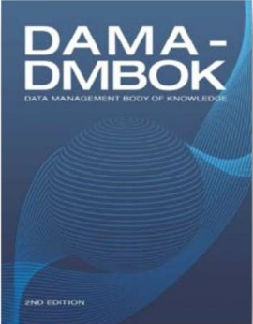

DMBOK
Le DAMA Body of Knowledge DMBoK
Dama.org
Le corpus de connaissances sur la gestion des données est un ensemble de processus et de meilleures pratiques

Slide 9
DMBOK
Contient les meilleures pratiques et références généralement acceptées pour chaque discipline de gestion des données
La gestion des données (DM) est un terme global qui décrit les processus utilisés pour planifier, spécifier, activer, créer, acquérir, maintenir, utiliser, archiver, récupérer, contrôler et purger les données

Slide 10
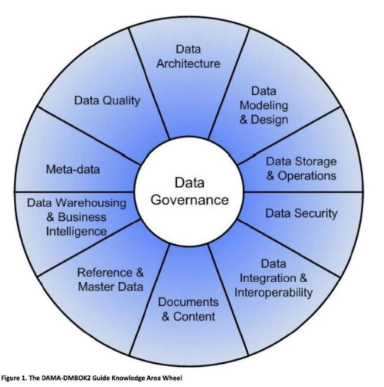
DMBOK 2
Les 11 domaines de compétence

Slide 11
Domaines de compétence
L'interaction se produit à travers les processus de gouvernance des données
La gouvernance des données est reconnue comme la connaissance coordinatrice
Les processus et les ressources de la DG sont exploités à travers les connaissances
Les rôles et responsabilités communs peuvent être exploités à travers les domaines

Slide 12
Exemples
Gouvernance des données de référence et de référence :
Détermination des systèmes/données d'enregistrement
Détermination et gestion des règles métier
Gestion des exceptions
Métriques
Réglementations gouvernementales
Normes de l'industrie

Slide 13
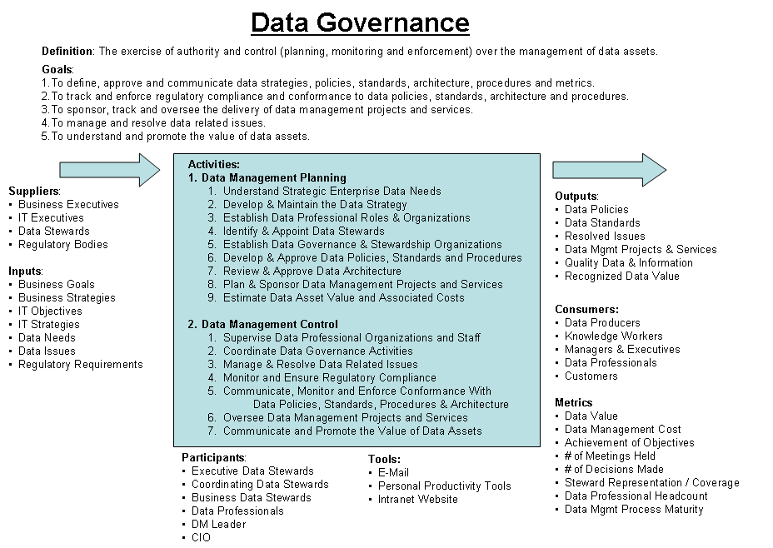
Exemple de Gouvernance

